Slide 1
Об особенностях организации комплексной реабилитации несовершеннолетних
Хома Валентина Витальевна,
директор ГУО «Социально-педагогический центр Молодечненского района»

Slide 2
Нормативное обеспечение деятельности по организации КР
Положение о порядке комплексной реабилитации несовершеннолетних, потребление которыми наркотических средств, психотропных веществ, их аналогов, токсических или других одурманивающих веществ, употребление алкогольных, слабоалкогольных напитков или пива установлены законодательством, утвержденное постановлением Совета Министров Республики Беларусь от 27 июня 2017 г. № 487
Инструктивно-методическое письмо, утвержденное заместителем Министра образования Республики Беларусь от 14 декабря 2017 года «Об особенностях деятельности учреждений образования по реализации норм Положение о порядке комплексной реабилитации несовершеннолетних, потребление которыми наркотических средств, психотропных веществ, их аналогов, токсических или других одурманивающих веществ, употребление алкогольных, слабоалкогольных напитков или пива установлены законодательством»

Slide 3
Решение о проведении комплексной
реабилитации несовершеннолетних
принимается комиссией по делам
несовершеннолетних
Молодечненского районного
исполнительного комитета

Slide 4
В целях обеспечения единых подходов в работе по данному Постановлению для специалистов СППС учреждений образования разработан Порядок действий по организации комплексной реабилитации несовершеннолетних, потребление которыми наркотических средств, психотропных веществ, их аналогов, токсических или других одурманивающих веществ, употребление алкогольных, слабоалкогольных напитков или пива установлены в соответствии с законодательством, который будет утвержден на ближайшем заседании комиссии по делам несовершеннолетних Молодечненского районного исполнительного комитета

Slide 5
Этапы комплексной реабилитации (КР) несовершеннолетнего включают в себя: ;
НАЧАЛЬНЫЙ – реализация первичной индивидуальной
реабилитационной программы;
РАЗВЕРНУТЫЙ – реализация основной индивидуальной
реабилитационной программы;
ЗАВЕРШАЮЩИЙ - реализация завершающей индивидуальной
реабилитационной программы.

Slide 6
ОБРАЩАЕМ ВНИМАНИЕ!
Комплексная реабилитация
в отношении несовершеннолетних
начинается с момента утверждения председателем КДН
первичной индивидуальной реабилитационной программы,
продолжается в течение одного года
(если иное не предусмотрено законодательством)
прекращается по решению КДН
(при наличии предусмотренных законодательством оснований)

Slide 7
Основания для прекращения первичной индивидуальной реабилитационной программы (ПИРП)
истечение срока ;
с применением принудительных мер воспитательного характера в виде помещения несовершеннолетнего в специальное лечебно (учебно)-воспитательное учреждение;
достижение несовершеннолетним возраста восемнадцати лет;
избрание меры в виде заключения несовершеннолетнего под стражу;
осуждение несовершеннолетнего к наказанию в виде ареста или лишения свободы;
- в случае смерти несовершеннолетнего;
- объявление несовершеннолетнего умершим либо безвестно отсутствующим в определенном законодательстве порядке.

Slide 8
Копия решения в течение трех рабочих дней направляется в социально-педагогический центр, законным представителям, если несовершеннолетние из числа детей-сирот – в соответствующее интернатное учреждение, и всем заинтересованным органам и организациям, осуществляющим профилактику безнадзорности и правонарушений несовершеннолетних (перечень субъектов определяет КДН).

Slide 9
Заинтересованные органы и организации, учреждения образования в течение пяти рабочих дней со дня получения решения КДН, готовят предложения (согласно приложению 1 данного Положения) по мероприятиям для включения их в первичную индивидуальную реабилитационную программу

Slide 11
Обращаем внимание! Предложения по мероприятиям первичной (завершающей) индивидуальной реабилитационной программы
утверждаются руководителем учреждения.
подписываются заместителем директора по воспитательной
работе.
направляются в адрес ГУО «Социально-педагогический центр Молодечненского района» в течение 5 рабочих дней.

Slide 12
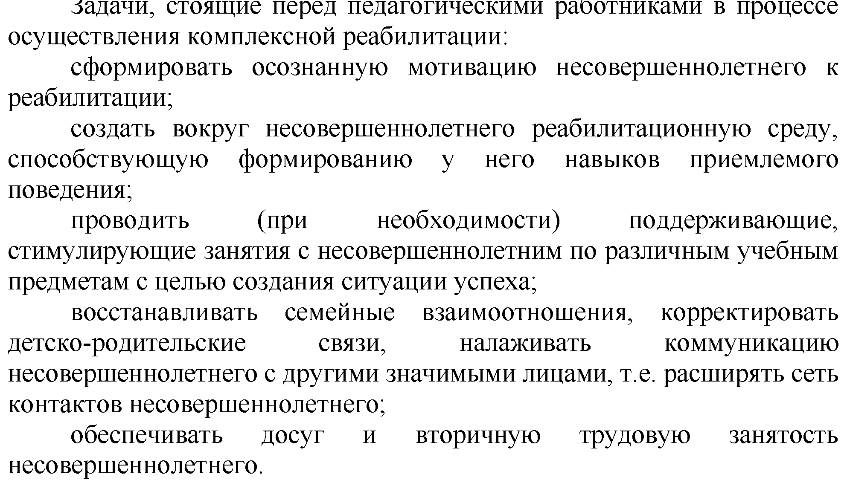

Slide 13
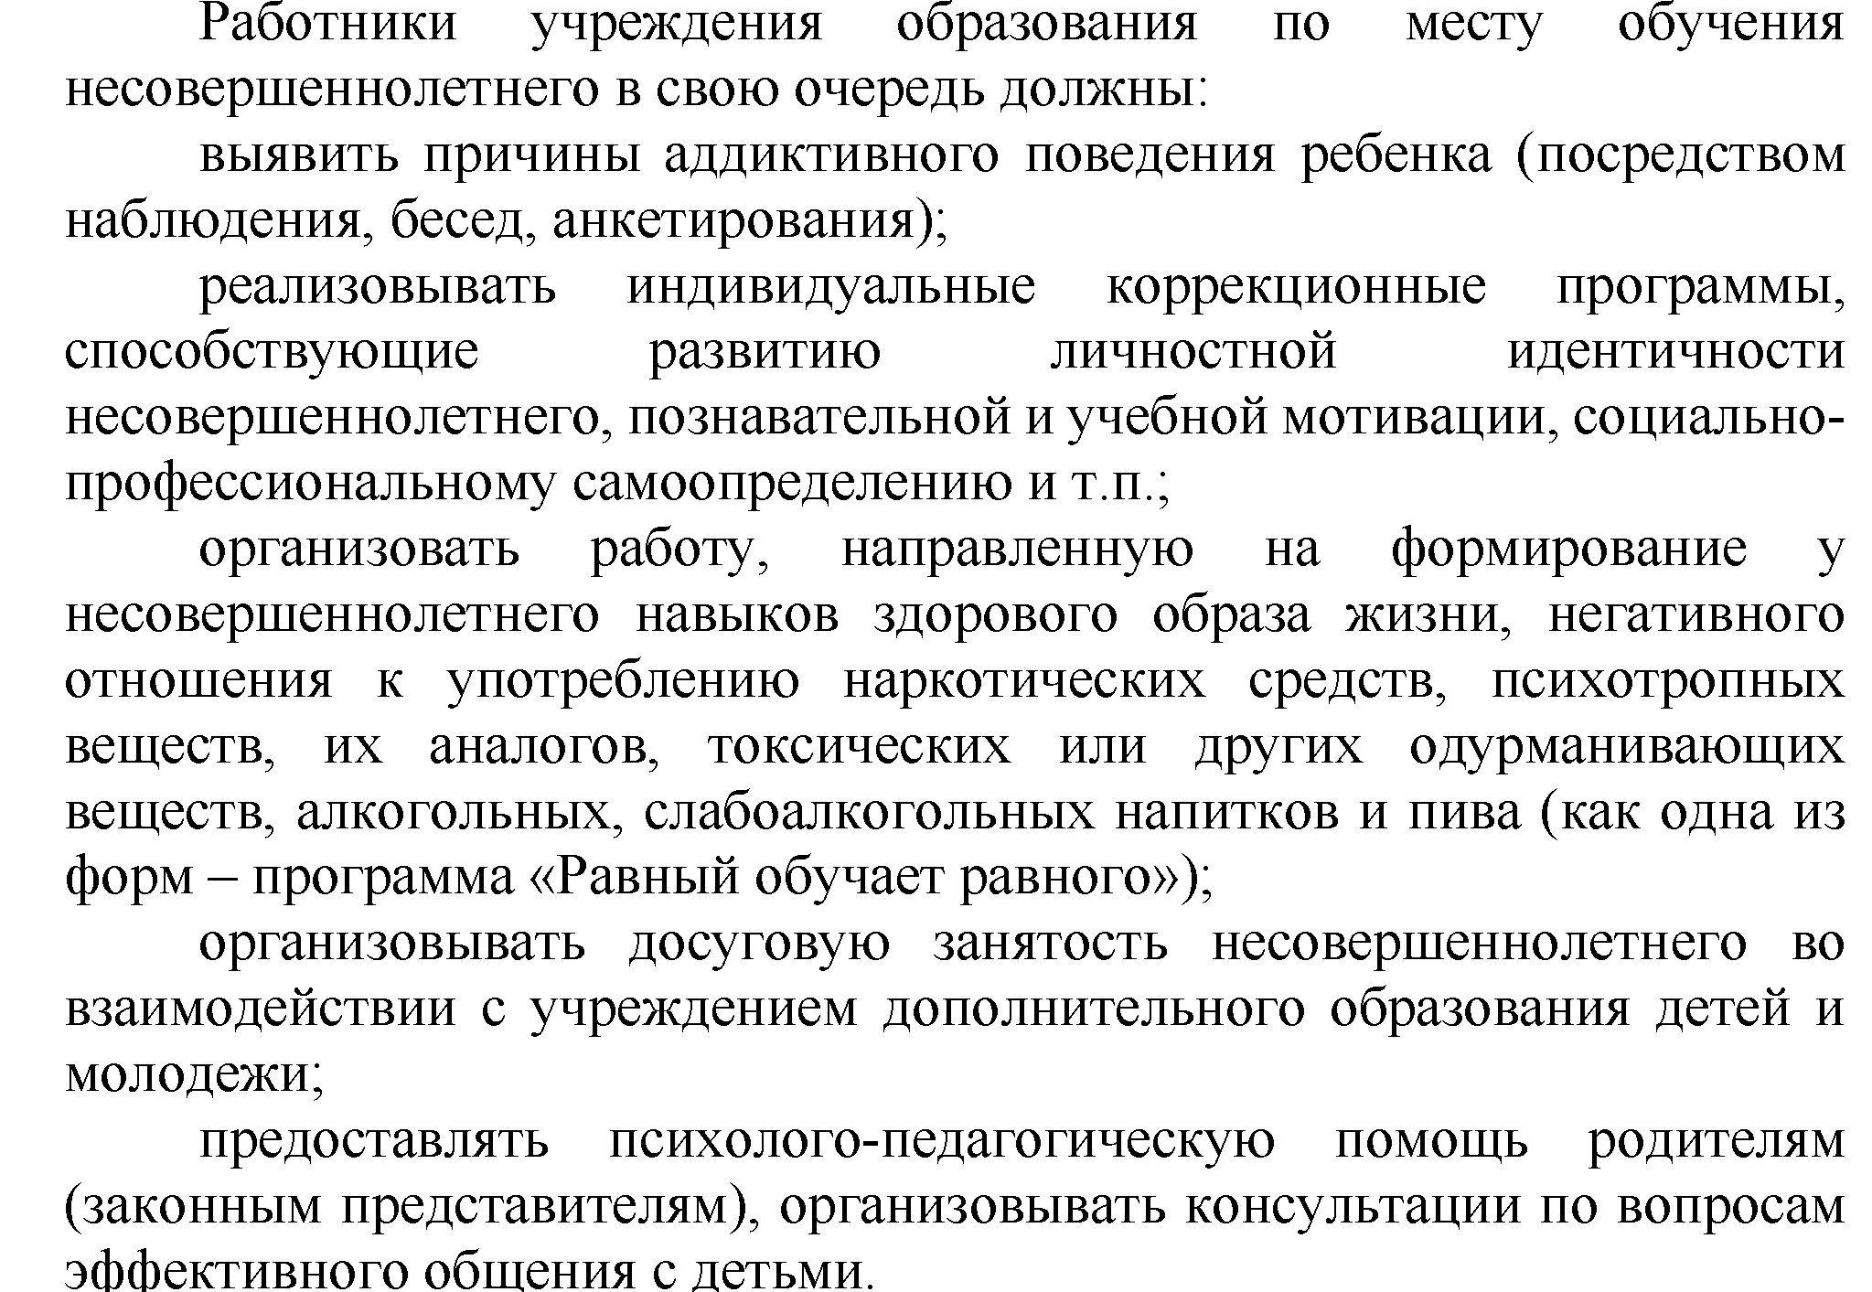

Slide 15
Обращаем внимание!
Мероприятия подбираются с учетом индивидуальных особенностей несовершеннолетнего и особенностей воспитания его в семье, не должны дублироваться из программы в программу.
В обязательном порядке указывать контактные телефоны несовершеннолетнего и законных представителей.

Slide 17
Положением установлены индикаторы и показатели эффективности выполнения того или иного мероприятия

Slide 18
Например:

Slide 19
Обращаем внимание!
К разработке проекта программы КР необходимо привлекать
законных представителей и самого несовершеннолетнего, а также общественные объединения

Slide 20
Одновременно с предложениями по мероприятиям в СПЦ предоставляются следующие документы:
психологическая характеристика несовершеннолетнего
Информация справки о результатах проделанной работы в период ИПР

Slide 21
Положением закреплена форма предоставления информации о реализации мероприятий (первичной, завершающей) индивидуальной реабилитационной программы

Slide 22
Данная информация предоставляется в КДН:
на бланке учреждения образования с указанием даты и номера исходящего документа, за подписью руководителя.
в установленные сроки комиссией по делам несовершеннолетних Молодечненского районного исполнительного комитета (ежеквартально не позднее первого числа).

Slide 23
Основные ошибки при организации комплексной реабилитации
не анализируется должным образом информация по осуществлению индивидуальной профилактической работы с несовершеннолетним и законными представителями, а значит не учитываются слабые стороны программы ИПР
часто используется форма работы как беседа;
названия мероприятий в программе дублируются или аналогичные;
некорректно определяются индикаторы и показатели эффективности выполнения реабилитационной программы;
первичные индивидуальные реабилитационные программы в отношении несовершеннолетних выглядят шаблонно, однотипно, составлены без учета особенностей личности подростка.
не учитываются сроки начала комплексной реабилитации при подаче в СПЦ предложений по мероприятиям.

Slide 24
Накопительные материалы:
Титульный лист
Решение КДН о проведении комплексной реабилитации
Предложения по мероприятиям
Программа
Материалы, полученные в период комплексной реабилитации
Учет работы каждого специалиста по выполнению мероприятий
Решения о промежуточных результатах выполнения мероприятий ПИРП
Решение о прекращении КР

Slide 25
Спасибо за внимание!

